Slide 1


Đọc: Cô giáo lớp em GV: Trần Thị Bích Hường Trường: Tiểu học Hưng Đạo

Slide 2


KIỂM TRA
BÀI CŨ

Slide 3

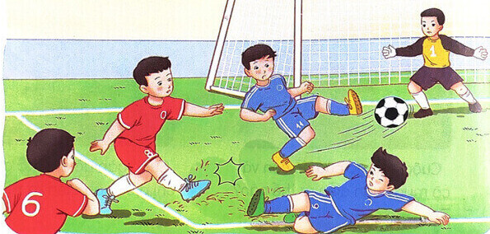
Cầu thủ dự bị

Slide 4
Câu chuyện nói lên điều gì?

Slide 5
Khởi động

Slide 6

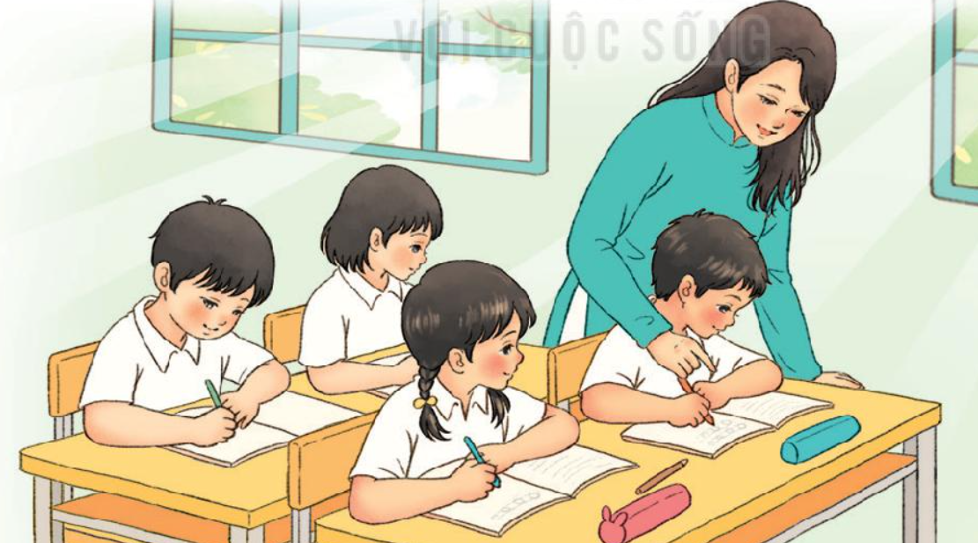
Bài 9: Cô giáo lớp em

Slide 7


Tiết 1

Slide 8
ĐỌC

Slide 9
Cô giáo lớp em
Sáng nào em đến lớp
Cũng thấy cô đến rồi.
Đáp lời “Chào cô ạ!”
Cô mỉm cười thật tươi.
Cô dạy em tập viết
Gió đưa thoảng hương nhài
Nắng ghé vào cửa lớp
Xem chúng em học bài.
Những lời cô giáo giảng
Ấm trang vở thơm tho
Yêu thương em ngắm mãi
Những điểm mười cô cho.
Đọc mẫu

Slide 10
Cô giáo lớp em
Sáng nào em đến lớp
Cũng thấy cô đến rồi
Đáp lời “Chào cô ạ!”
Cô mỉm cười thật tươi
Cô dạy em tập viết
Gió đưa thoảng hương nhài
Nắng ghé vào cửa lớp
Xem chúng em học bài
Những lời cô giáo giảng
Ấm trang vở thơm tho
Yêu thương em ngắm mãi
Những điểm mười cô cho.
(Nguyễn Xuân Sanh)
Đọc nối tiếp câu

Slide 11
Luyện đọc từ khó
Nào
Lớp
Lời
Nắng

Slide 12

Cô giáo lớp em
1
Sáng nào em đến lớp
Cũng thấy cô đến rồi.
Đáp lời “Chào cô ạ!”
Cô mỉm cười thật tươi.
Cô dạy em tập viết
Gió đưa thoảng hương nhài
Nắng ghé vào cửa lớp
Xem chúng em học bài.
Những lời cô giáo giảng
Ấm trang vở thơm tho
Yêu thương em ngắm mãi
Những điểm mười cô cho.
2
3
Đọc đoạn nối tiếp

Slide 13
Giải nghĩa từ
Đưa thoảng: thoáng qua một cách nhẹ nhàng
Ghé (ghé mắt): nhìn, ngó.

Slide 14
Cô giáo lớp em
1
Sáng nào em đến lớp
Cũng thấy cô đến rồi.
Đáp lời “Chào cô ạ!”
Cô mỉm cười thật tươi.
Cô dạy em tập viết
Gió đưa thoảng hương nhài
Nắng ghé vào cửa lớp
Xem chúng em học bài.
Những lời cô giáo giảng
Ấm trang vở thơm tho
Yêu thương em ngắm mãi
Những điểm mười cô cho.
2
3
Đọc đoạn nối tiếp

Slide 15
Cô giáo lớp em
Sáng nào em đến lớp
Cũng thấy cô đến rồi
Đáp lời “Chào cô ạ!”
Cô mỉm cười thật tươi
Cô dạy em tập viết
Gió đưa thoảng hương nhài
Nắng ghé vào cửa lớp
Xem chúng em học bài
Những lời cô giáo giảng
Ấm trang vở thơm tho
Yêu thương em ngắm mãi
Những điểm mười cô cho.
(Nguyễn Xuân Sanh)
Đọc ngắt nghỉ

Slide 16
Cô giáo lớp em
Sáng nào em đến lớp
Cũng thấy cô đến rồi.
Đáp lời “Chào cô ạ!”
Cô mỉm cười thật tươi.
Cô dạy em tập viết
Gió đưa thoảng hương nhài
Nắng ghé vào cửa lớp
Xem chúng em học bài.
Những lời cô giáo giảng
Ấm trang vở thơm tho
Yêu thương em ngắm mãi
Những điểm mười cô cho.
Luyện đọc trong nhóm

Slide 17
Cô giáo lớp em
Sáng nào em đến lớp
Cũng thấy cô đến rồi.
Đáp lời “Chào cô ạ!”
Cô mỉm cười thật tươi.
Cô dạy em tập viết
Gió đưa thoảng hương nhài
Nắng ghé vào cửa lớp
Xem chúng em học bài.
Những lời cô giáo giảng
Ấm trang vở thơm tho
Yêu thương em ngắm mãi
Những điểm mười cô cho.
Học sinh đọc toàn bài

Slide 18
TRẢ LỜI CÂU HỎI

Slide 19


Học thuộc lòng 2 khổ thơ em thích
1. Cô giáo đáp lại lời chào của học sinh như thế nào?
Cô mỉm cười thật tươi
2. Tìm những câu thơ tả cảnh vật khi cô dạy em học bài
Gió đưa thoảng hương nhài
Nắng ghé vào cửa lớp
3. Bạn nhỏ đã kể những gì về cô giáo của mình?
Kể cô dạy tập viết, giảng bài...
4. Qua bài thơ, em thấy tình cảm của bạn nhỏ dành cho cô như thế nào?
Bạn nhỏ rất yêu quý cô giáo của mình

Slide 20
Nghỉ giải lao

Slide 21
1. Nói câu thể hiện sự ngạc nhiên của em khi
a. Lần đầu thấy bạn hát rất hay
b. Được bố mẹ tặng một món quà bất ngờ
a. Ôi! Bạn hát hay quá!
b. Oa!Con rất thích món quà này! Cảm ơn bố mẹ!

Slide 22
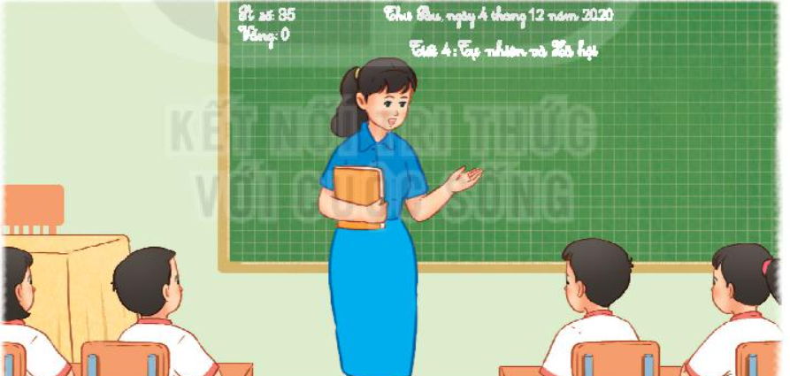
2. Nói câu thể hiện tình cảm của em với thầy cô giáo của mình

Slide 23
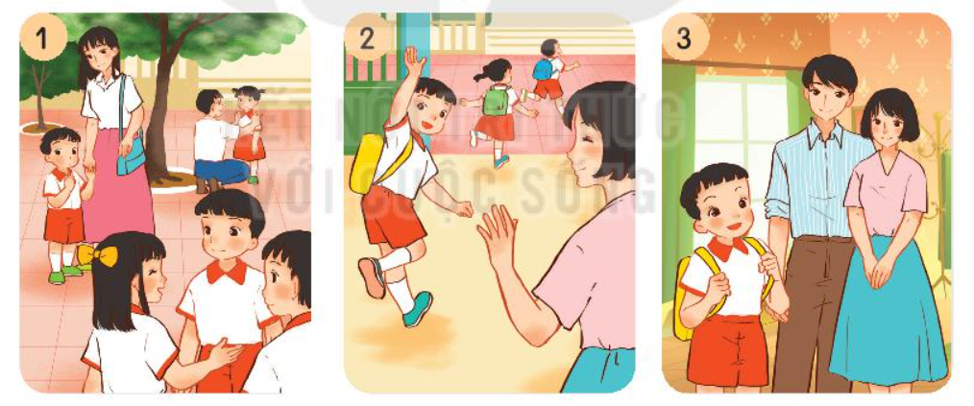
4. Tìm tranh thích hợp với mỗi đoạn trong bài đọc.
3
2
1

Slide 24
Thứ ....ngày .....tháng ....năm ....
Bài 9: Cô giáo lớp em

Slide 25



CỦNG CỐ BÀI HỌC

